Slide 1
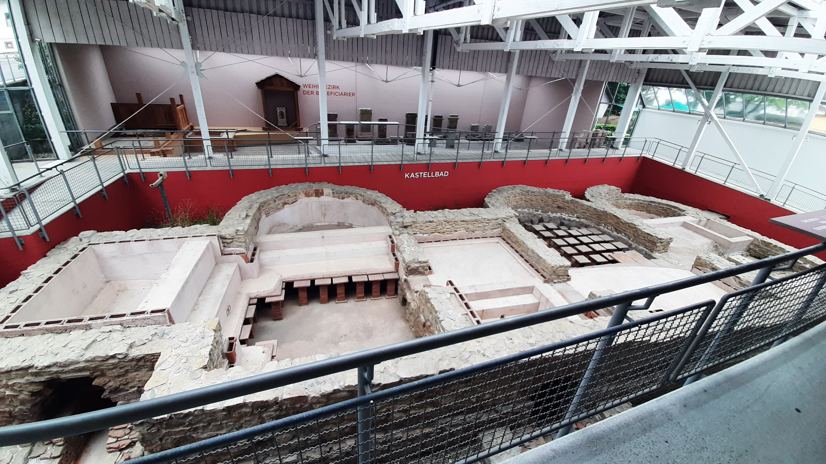
Ausflug ins Römermuseum nach Osterburken
Klassen
7a 7b 7c 7d

Slide 2
Bericht
Wir sind nach Osterburken gefahren und waren dort in einem Museum. Dort hat uns eine Museumsführerin vom Limes und den römischen Soldaten erzählt. Sehr anschaulich waren Modelle der antiken Soldatenstiefel aus Leder, die wir anprobieren durften.
Da Götter und Religion für die Römer von großer Bedeutung waren, hat uns die Museumsführerin ein mehrere Meter großes, modernes Comic-Gemälde mit den olympischen Göttern vorgestellt. Die Götter und Göttinnen waren dort mit ihren charakteristischen Merkmalen abgebildet, aber im modernen Comic-Stil gezeichnet.
Anschließend haben wir die Überreste einer Militär-Therme besichtigt, die freigelegt und konserviert wurden. Man konnte besonders gut das Hypocaustum, die Fußbodenheizung, erkennen. Sogar in den römischen Kastellen war regelmäßige Hygiene ein Muss für jeden Soldaten.
Zum Abschluss haben wir in einem Workshop die Techniken der Lederbearbeitung selbst ausprobiert und einen kleinen Schlüsselanhänger in Form einer Schuhsohle mit verschiedenen Werkzeugen bearbeitet.
Auch wenn das Kastell in Osterburken in erster Linie aus militärischen Gründen errichtet wurde, kann man Spuren des täglichen Lebens überall in den Ausstellungsstücken entdecken.

Slide 3
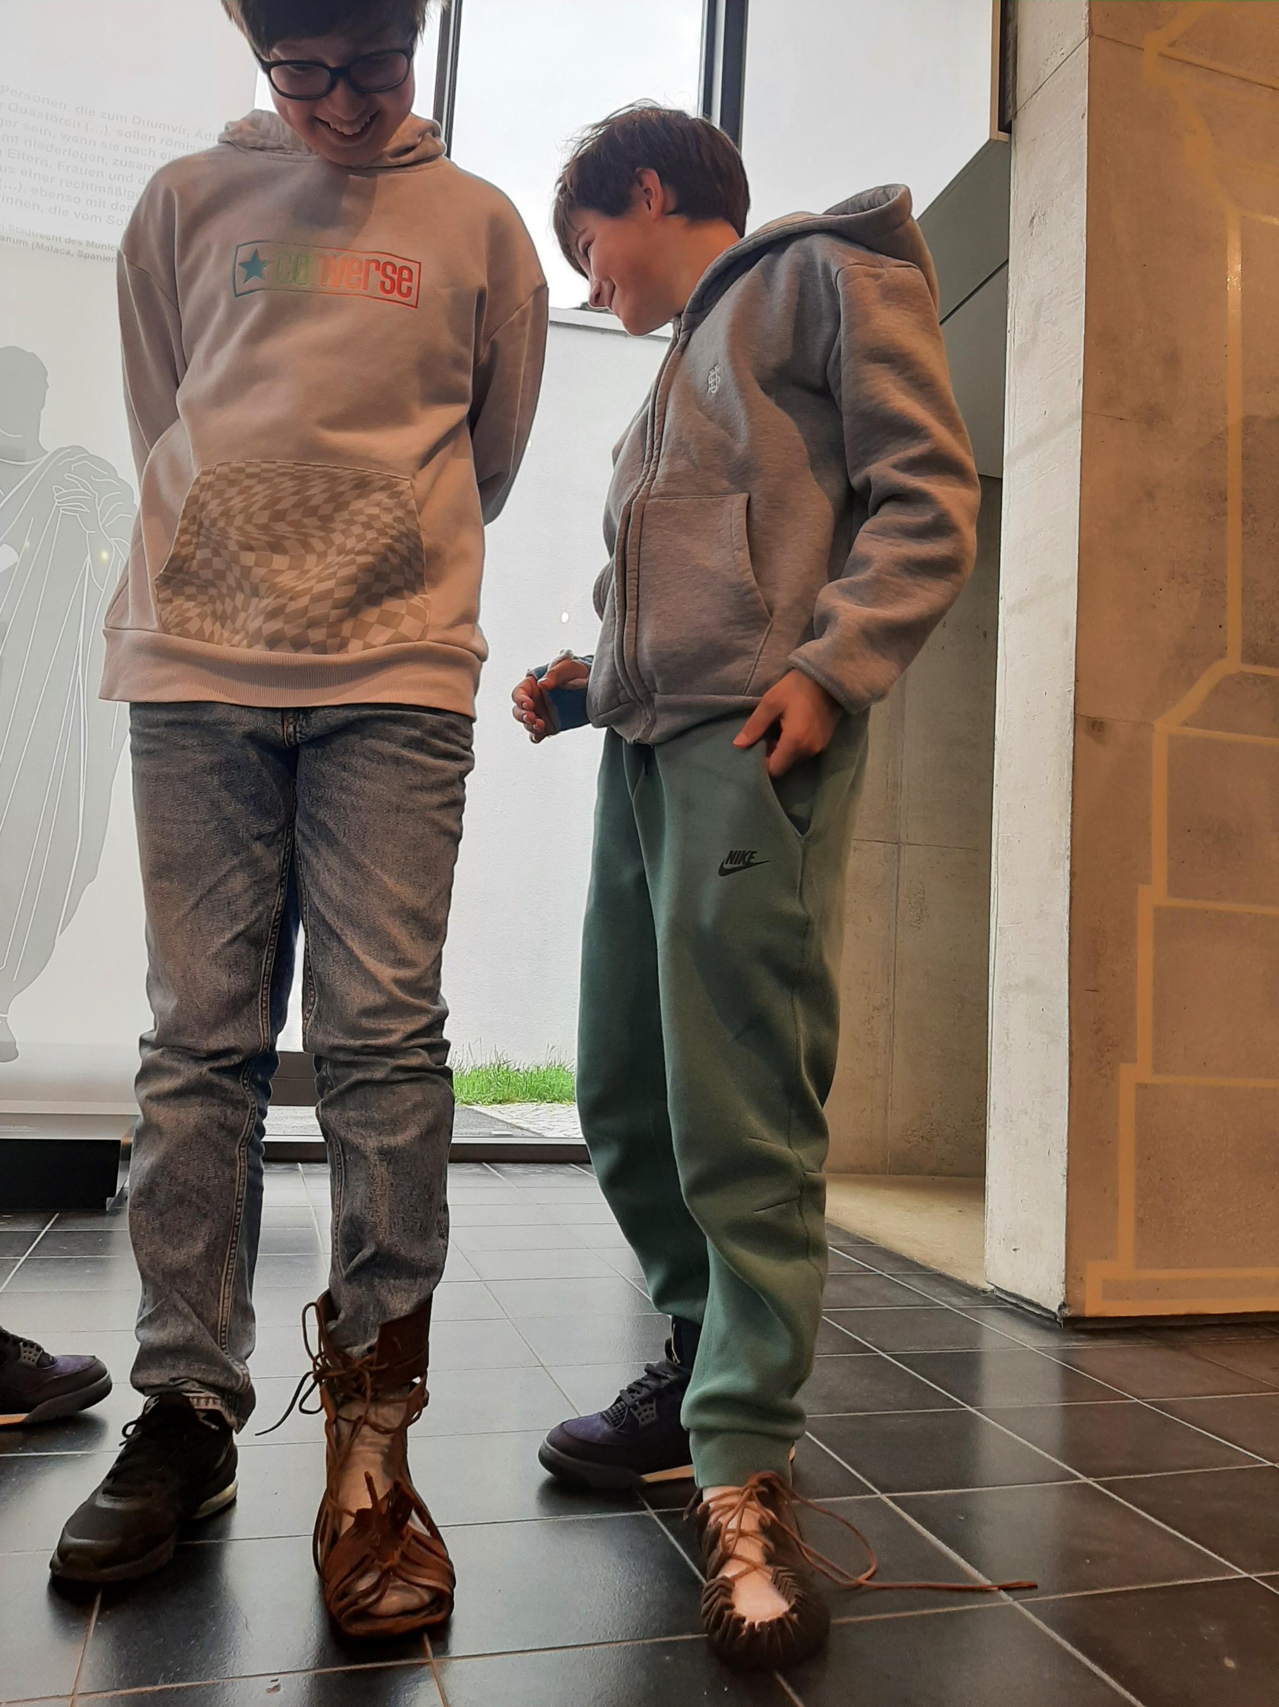
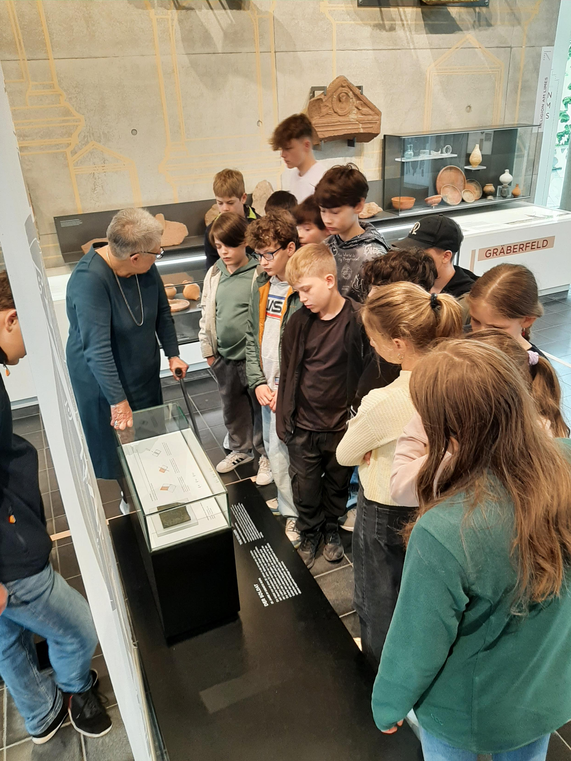
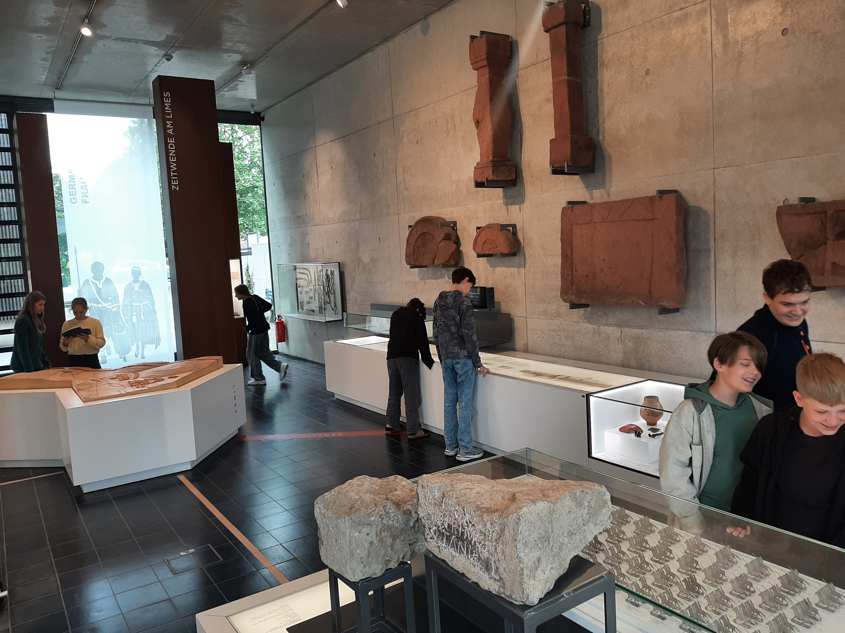
Im Musuem

Slide 4
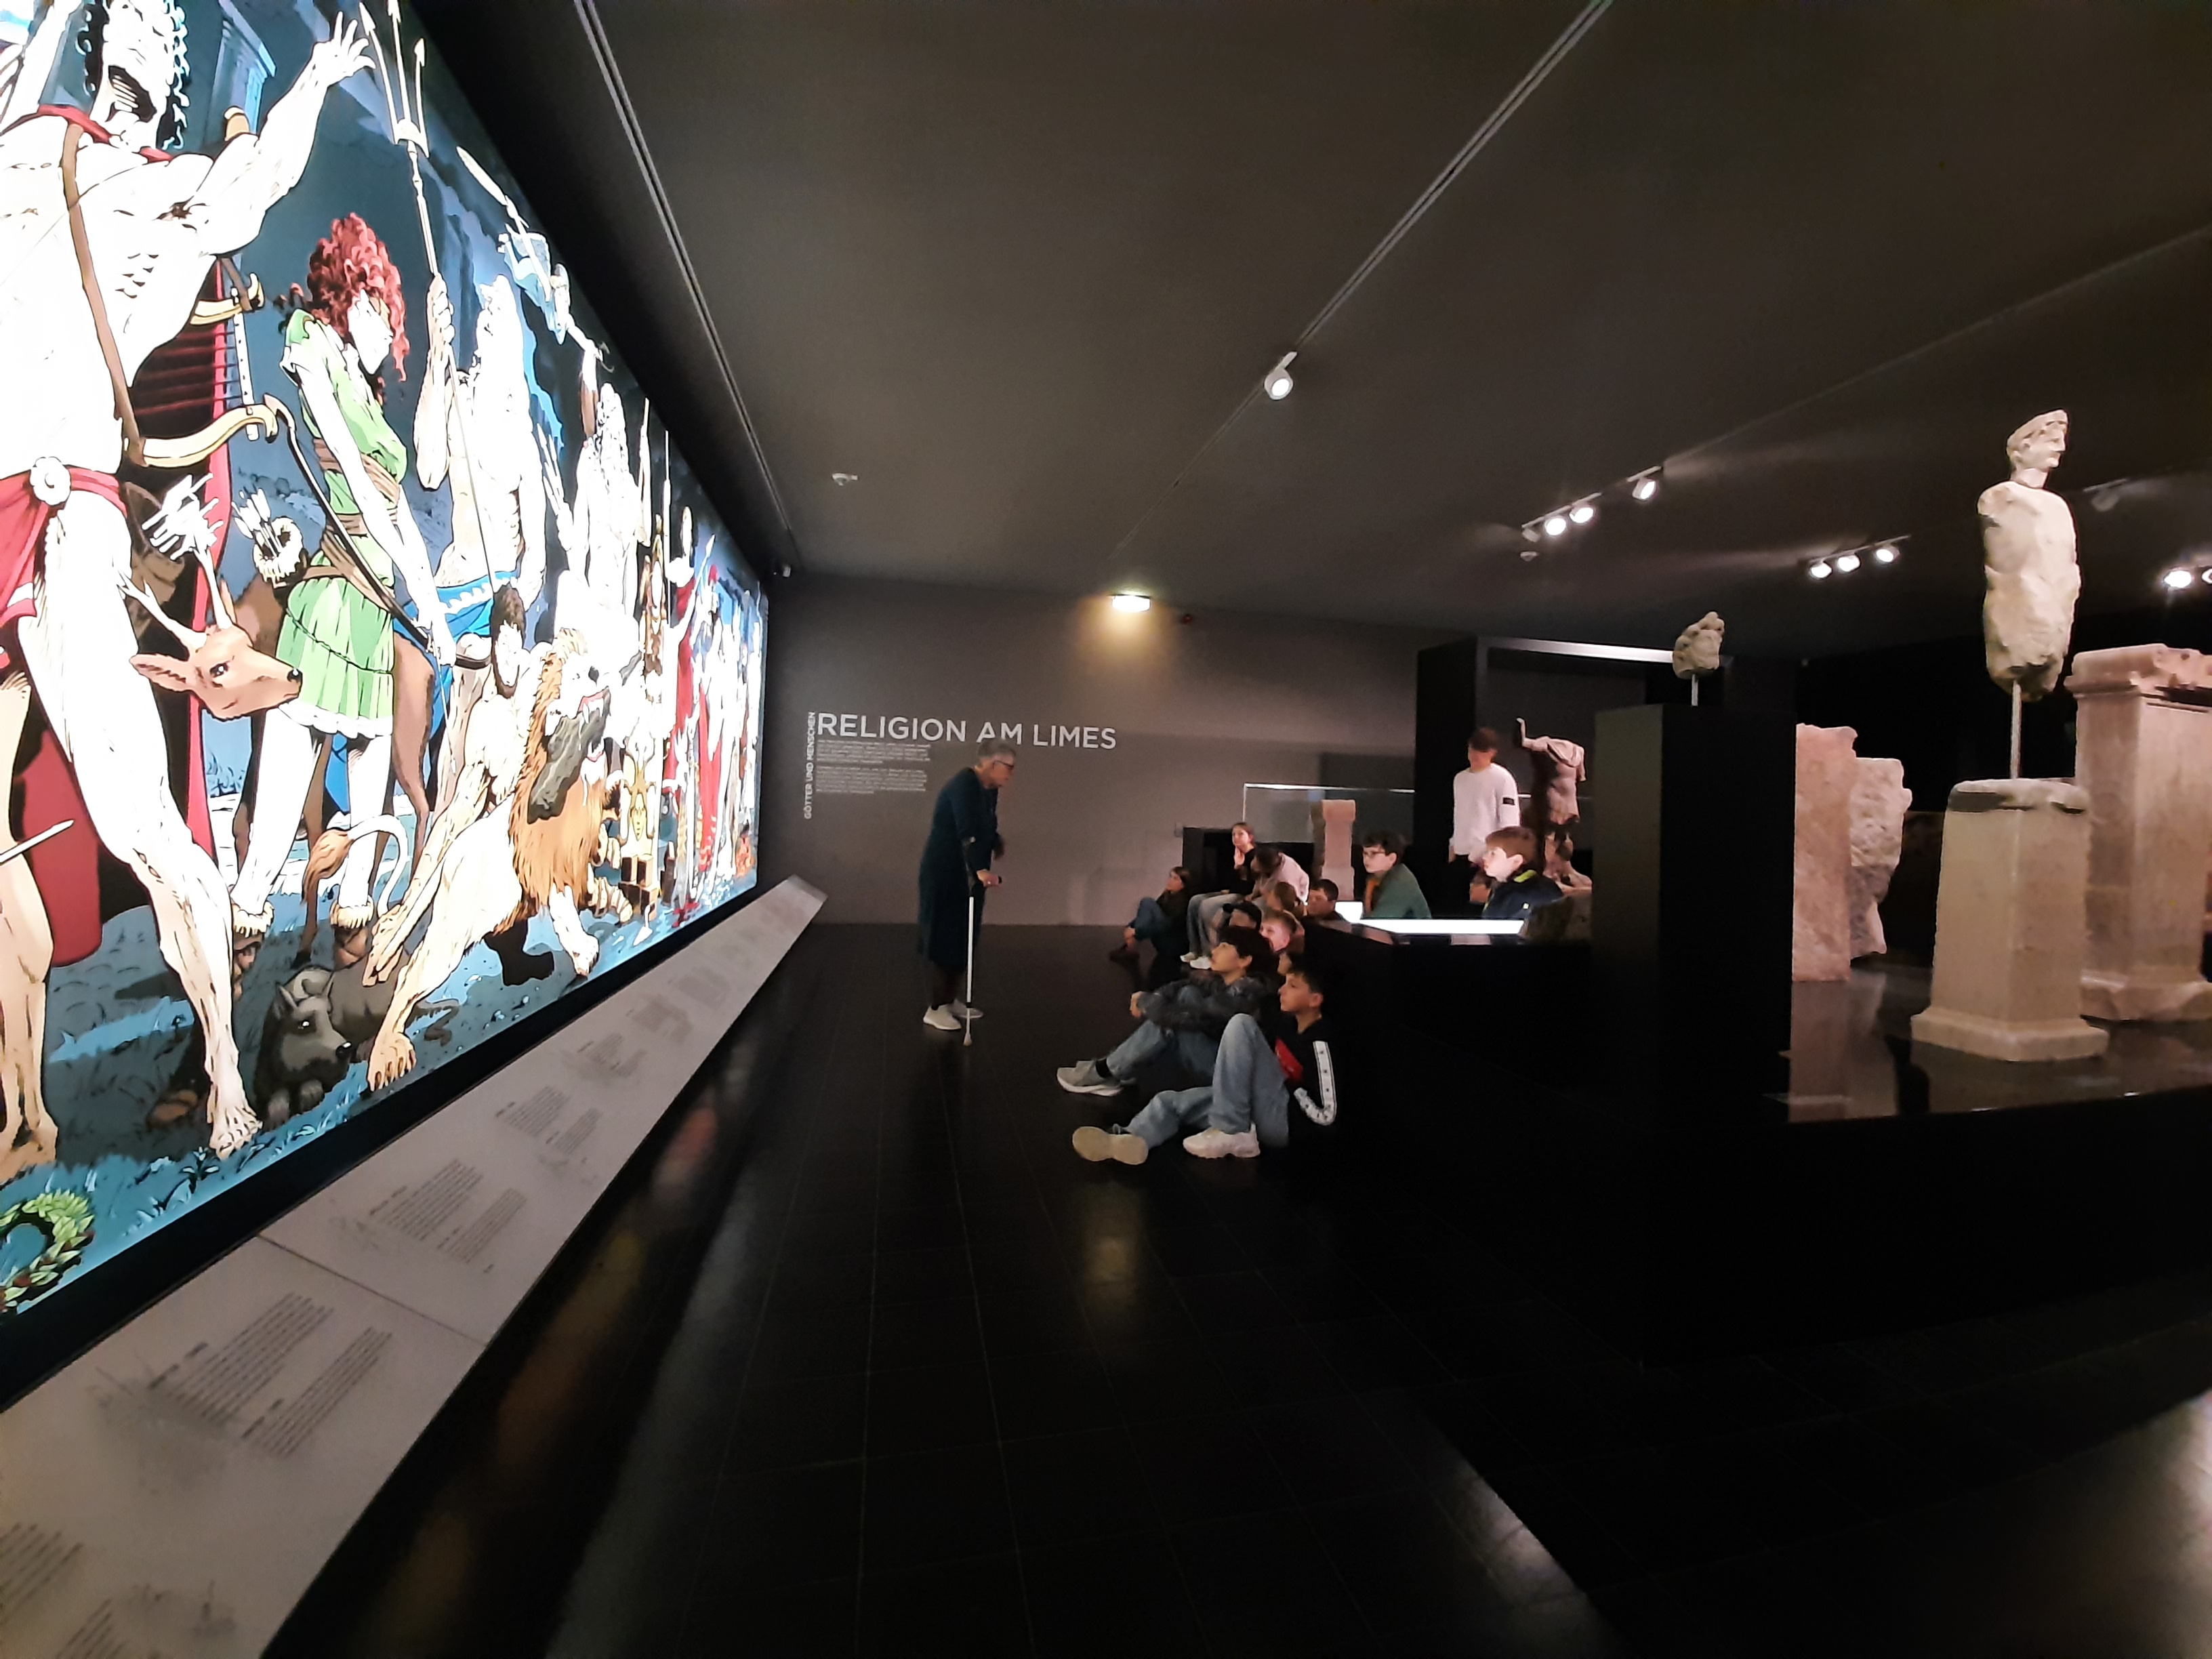
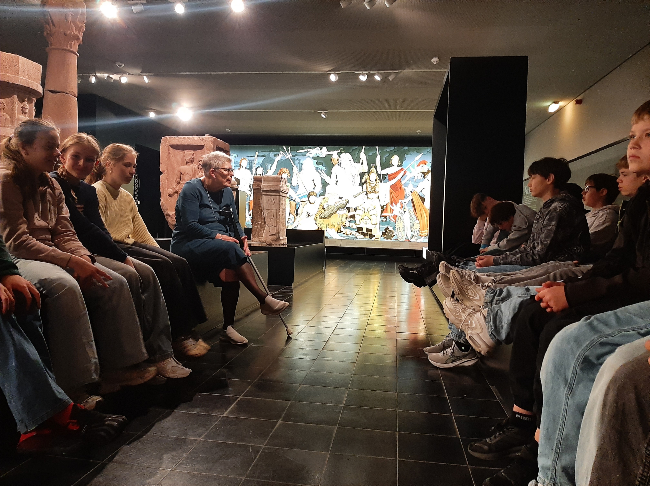
Götterwelt

Slide 5
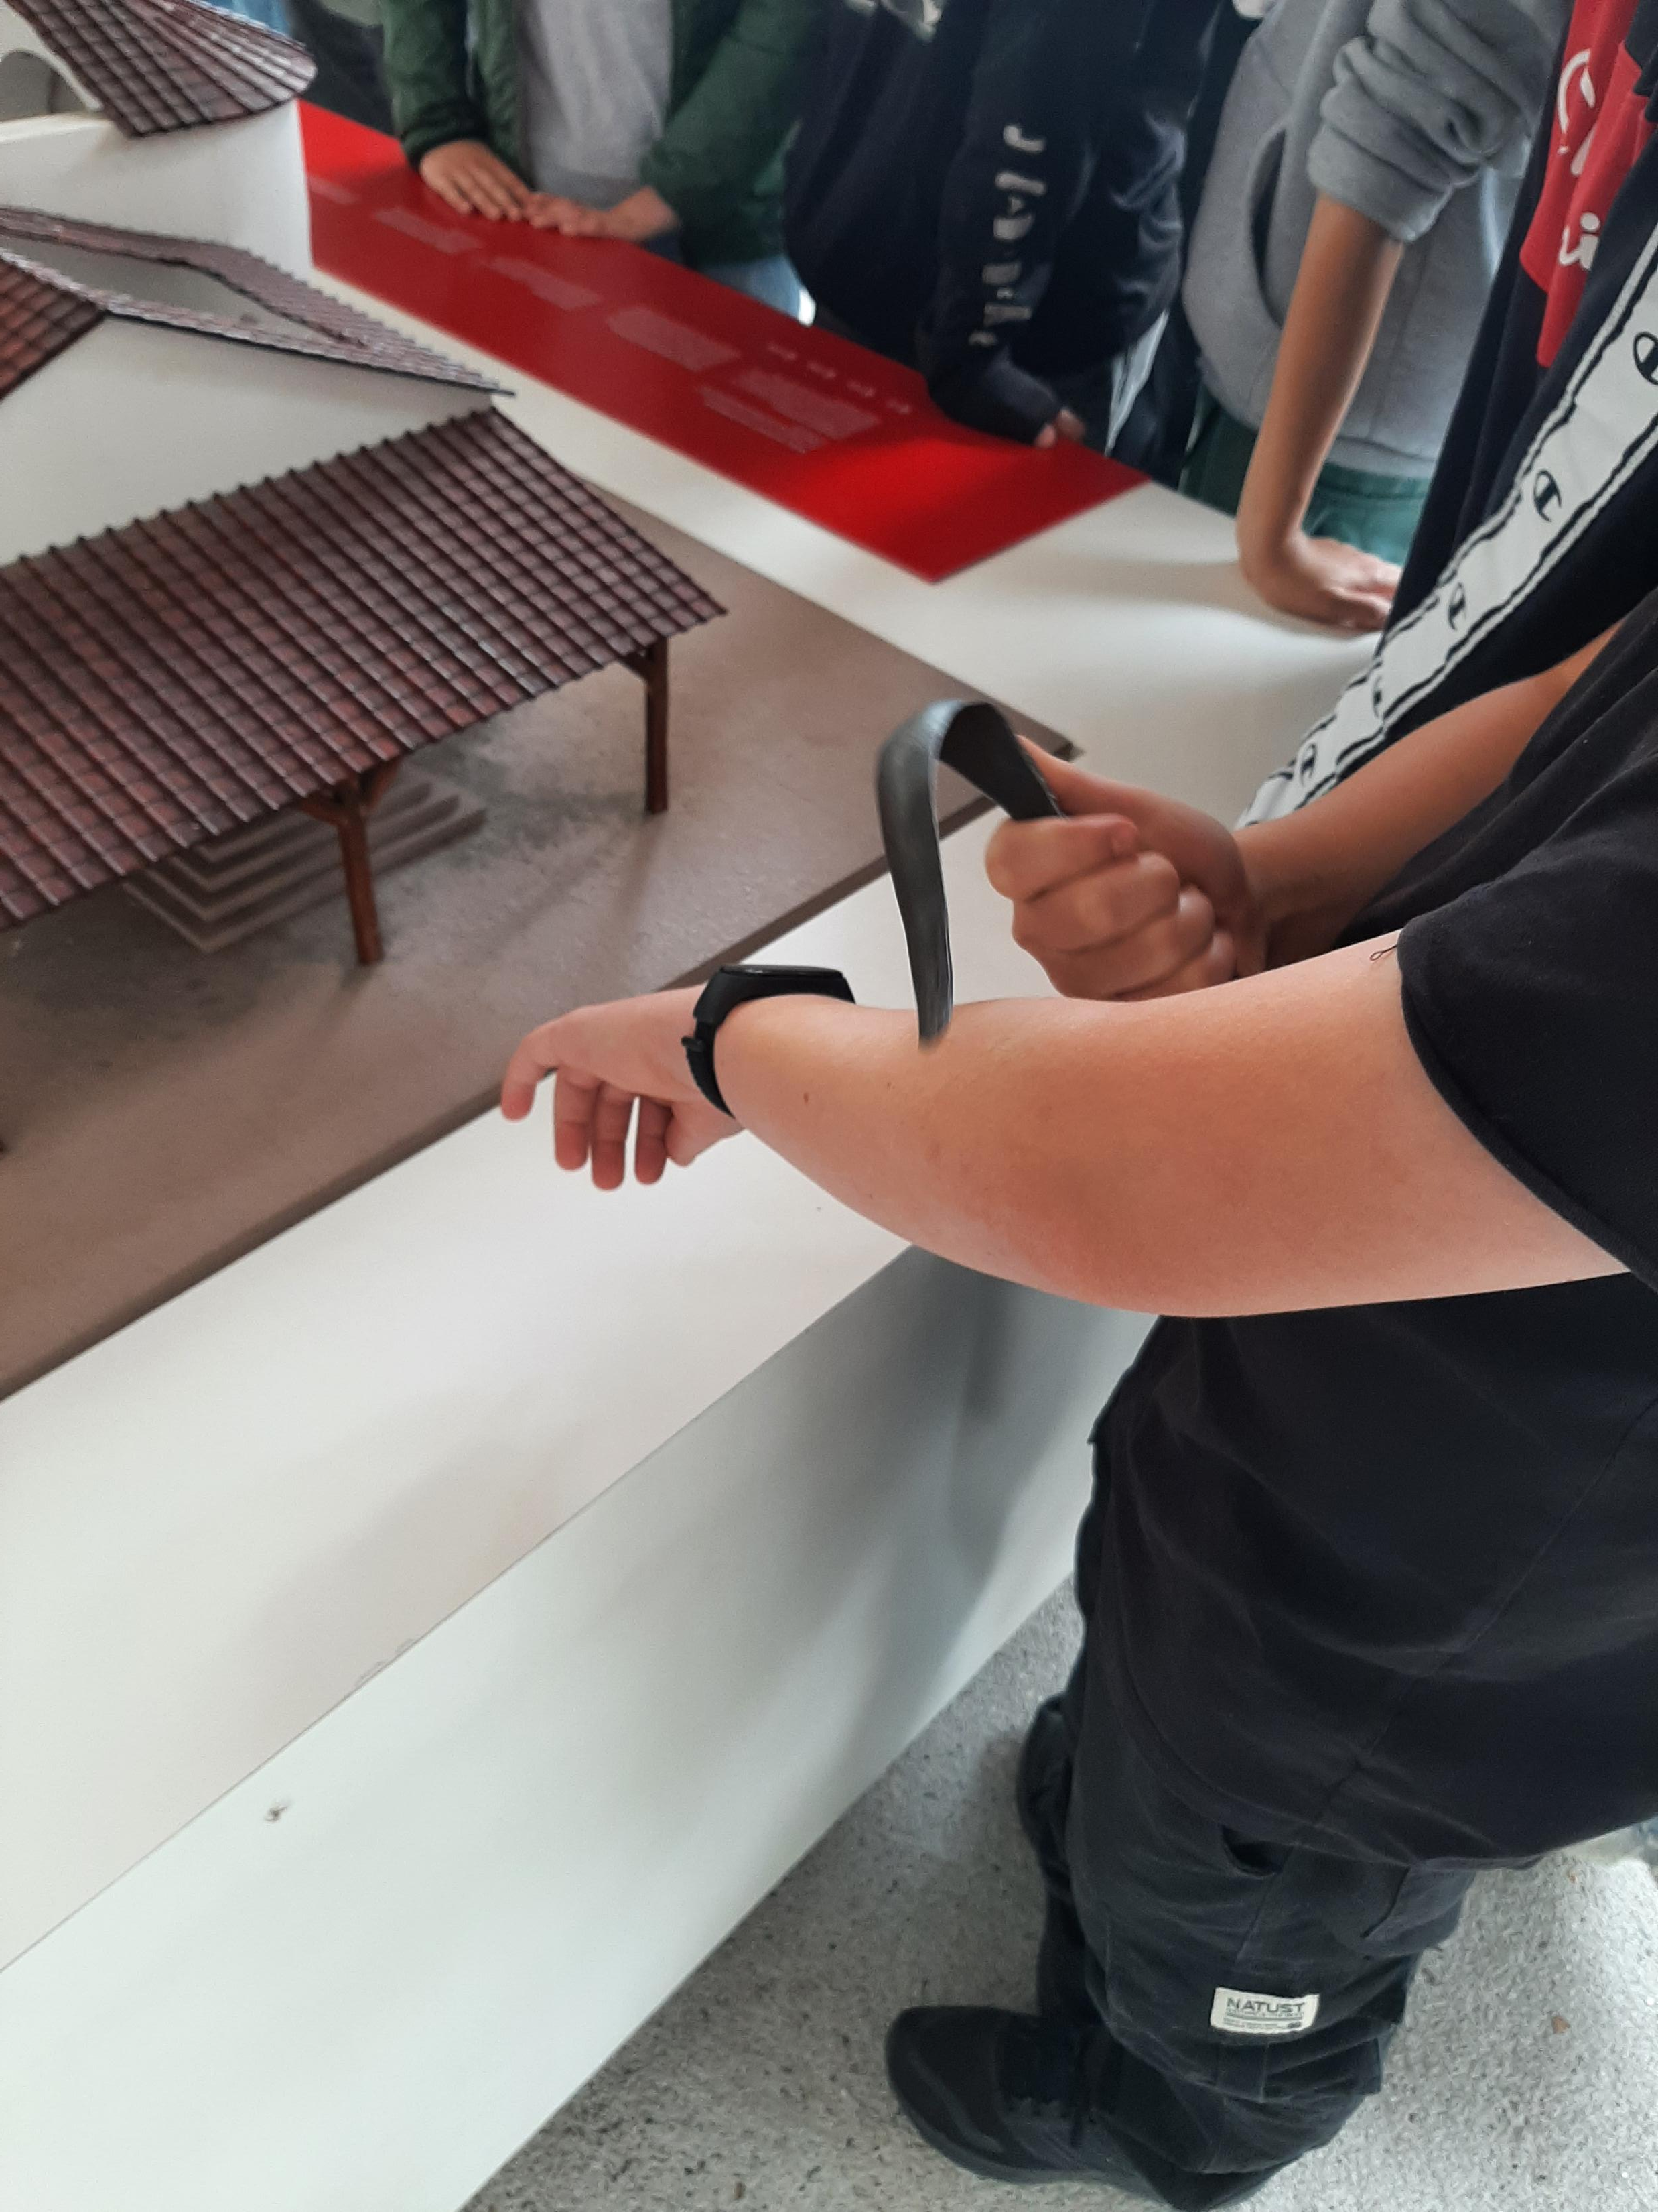
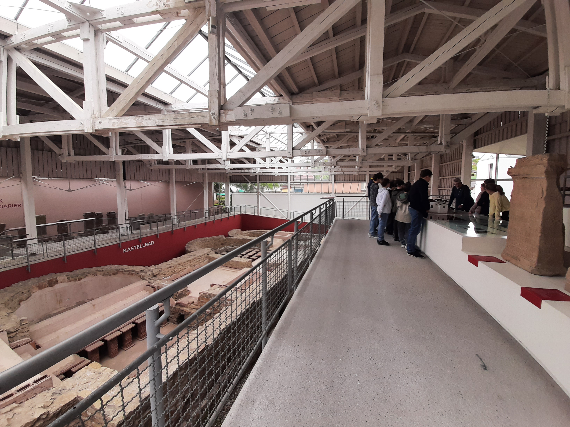
In der Therme

Slide 6
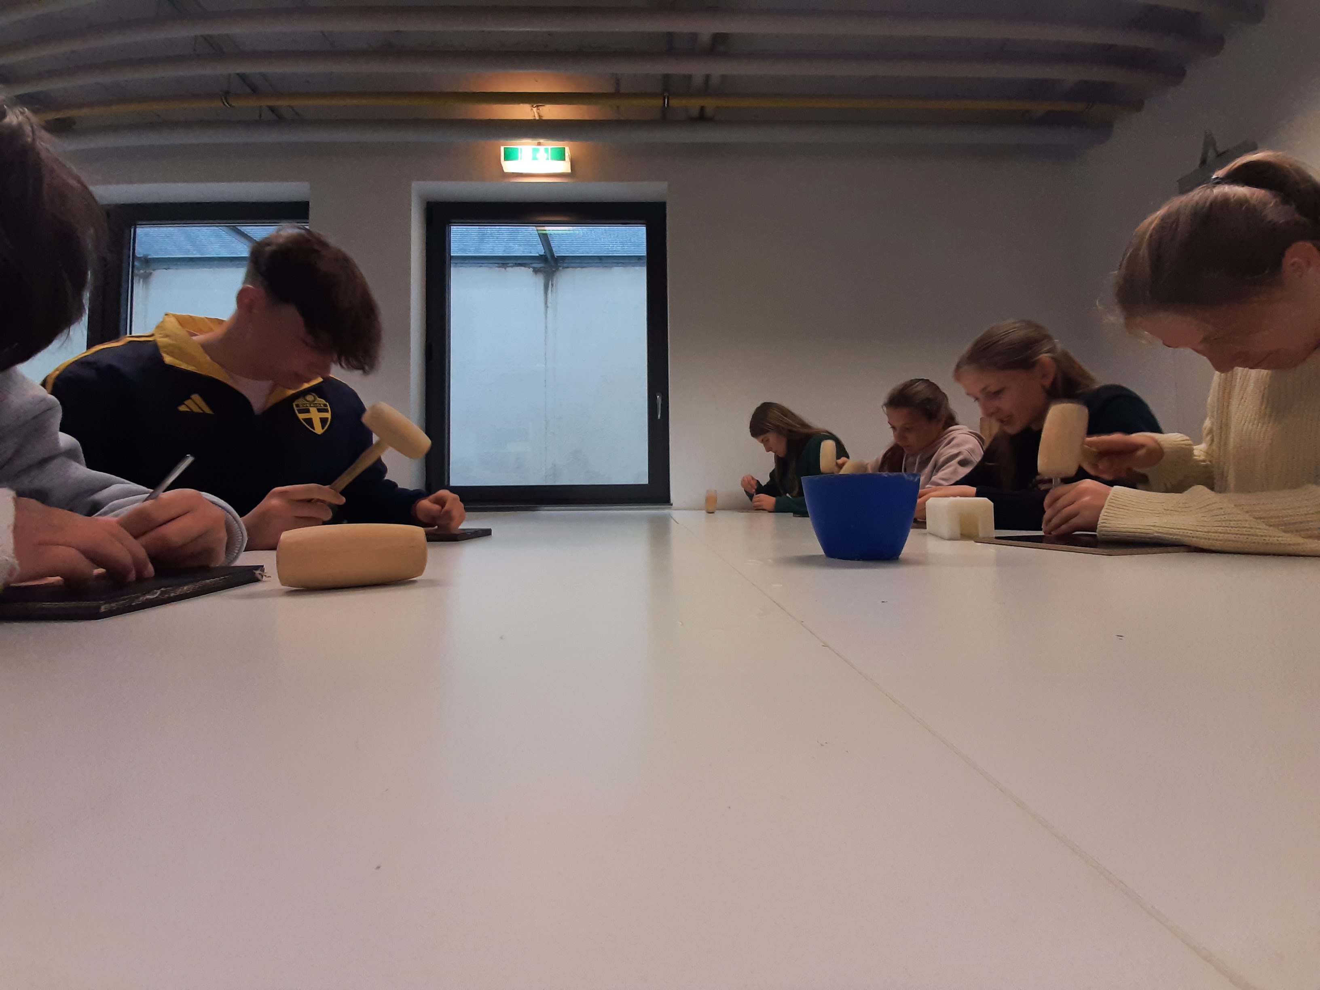
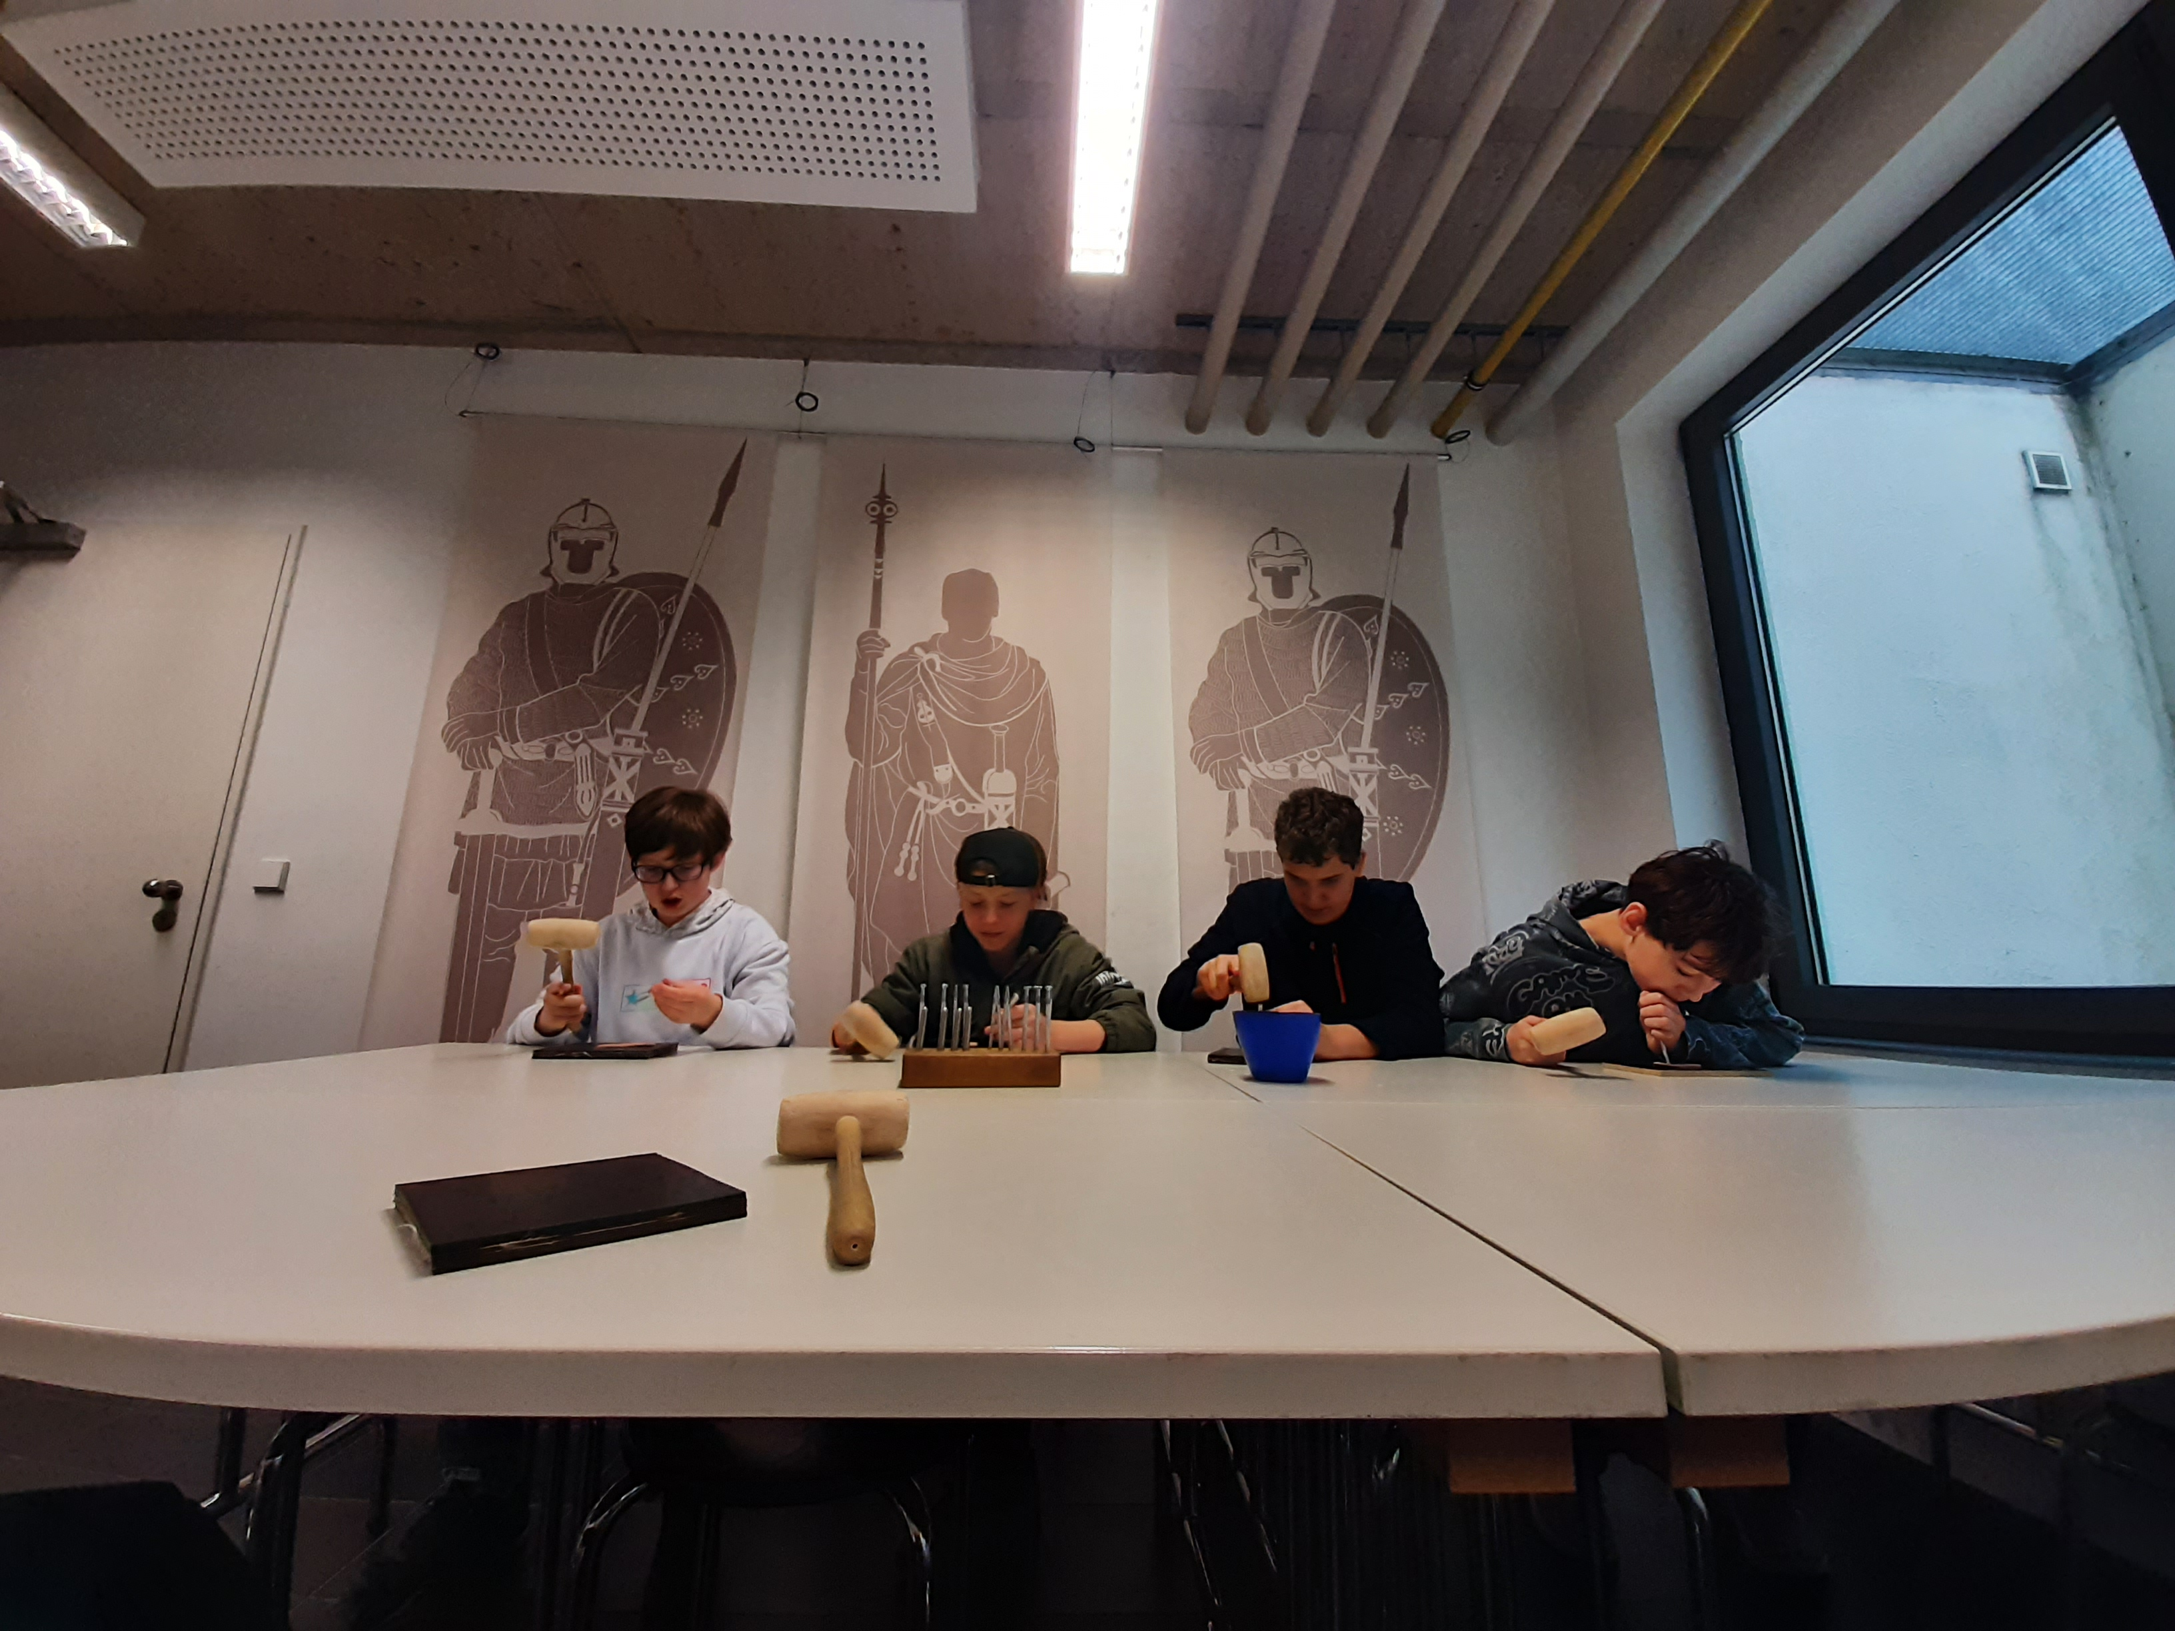
Workshop - Lederverarbeitung

Slide 7
Zum Abschluss ein Ständchen
Zum Abschied unserer Exkursion im Römermuseum spielte einer unserer Führer uns auf einem antiken Instrument namens Cornu (Kriegshorn) etwas vor. Dieses Instrument ist etwa 3 m lang und war aus mehreren Bronzeröhren gebaut. Es wurde als Instrument genutzt, aber auch im Krieg auf dem Schlachtfeld als Signalhorn zur Verständigung genutzt.

Slide 8
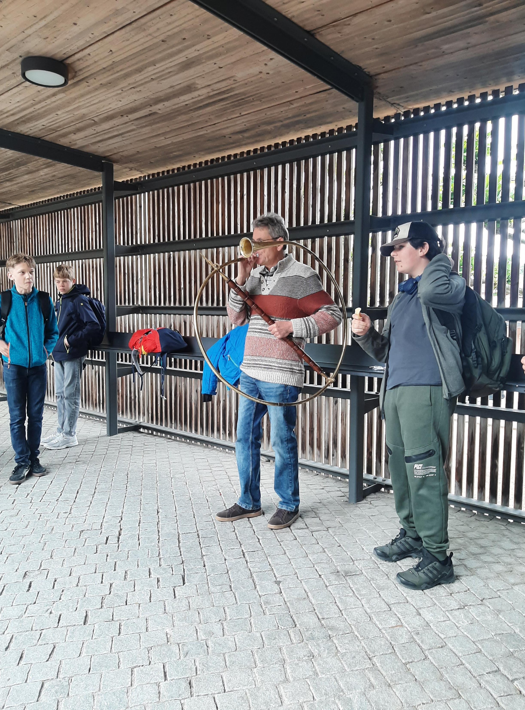
Cornu – das Kriegshorn

